Slide 1

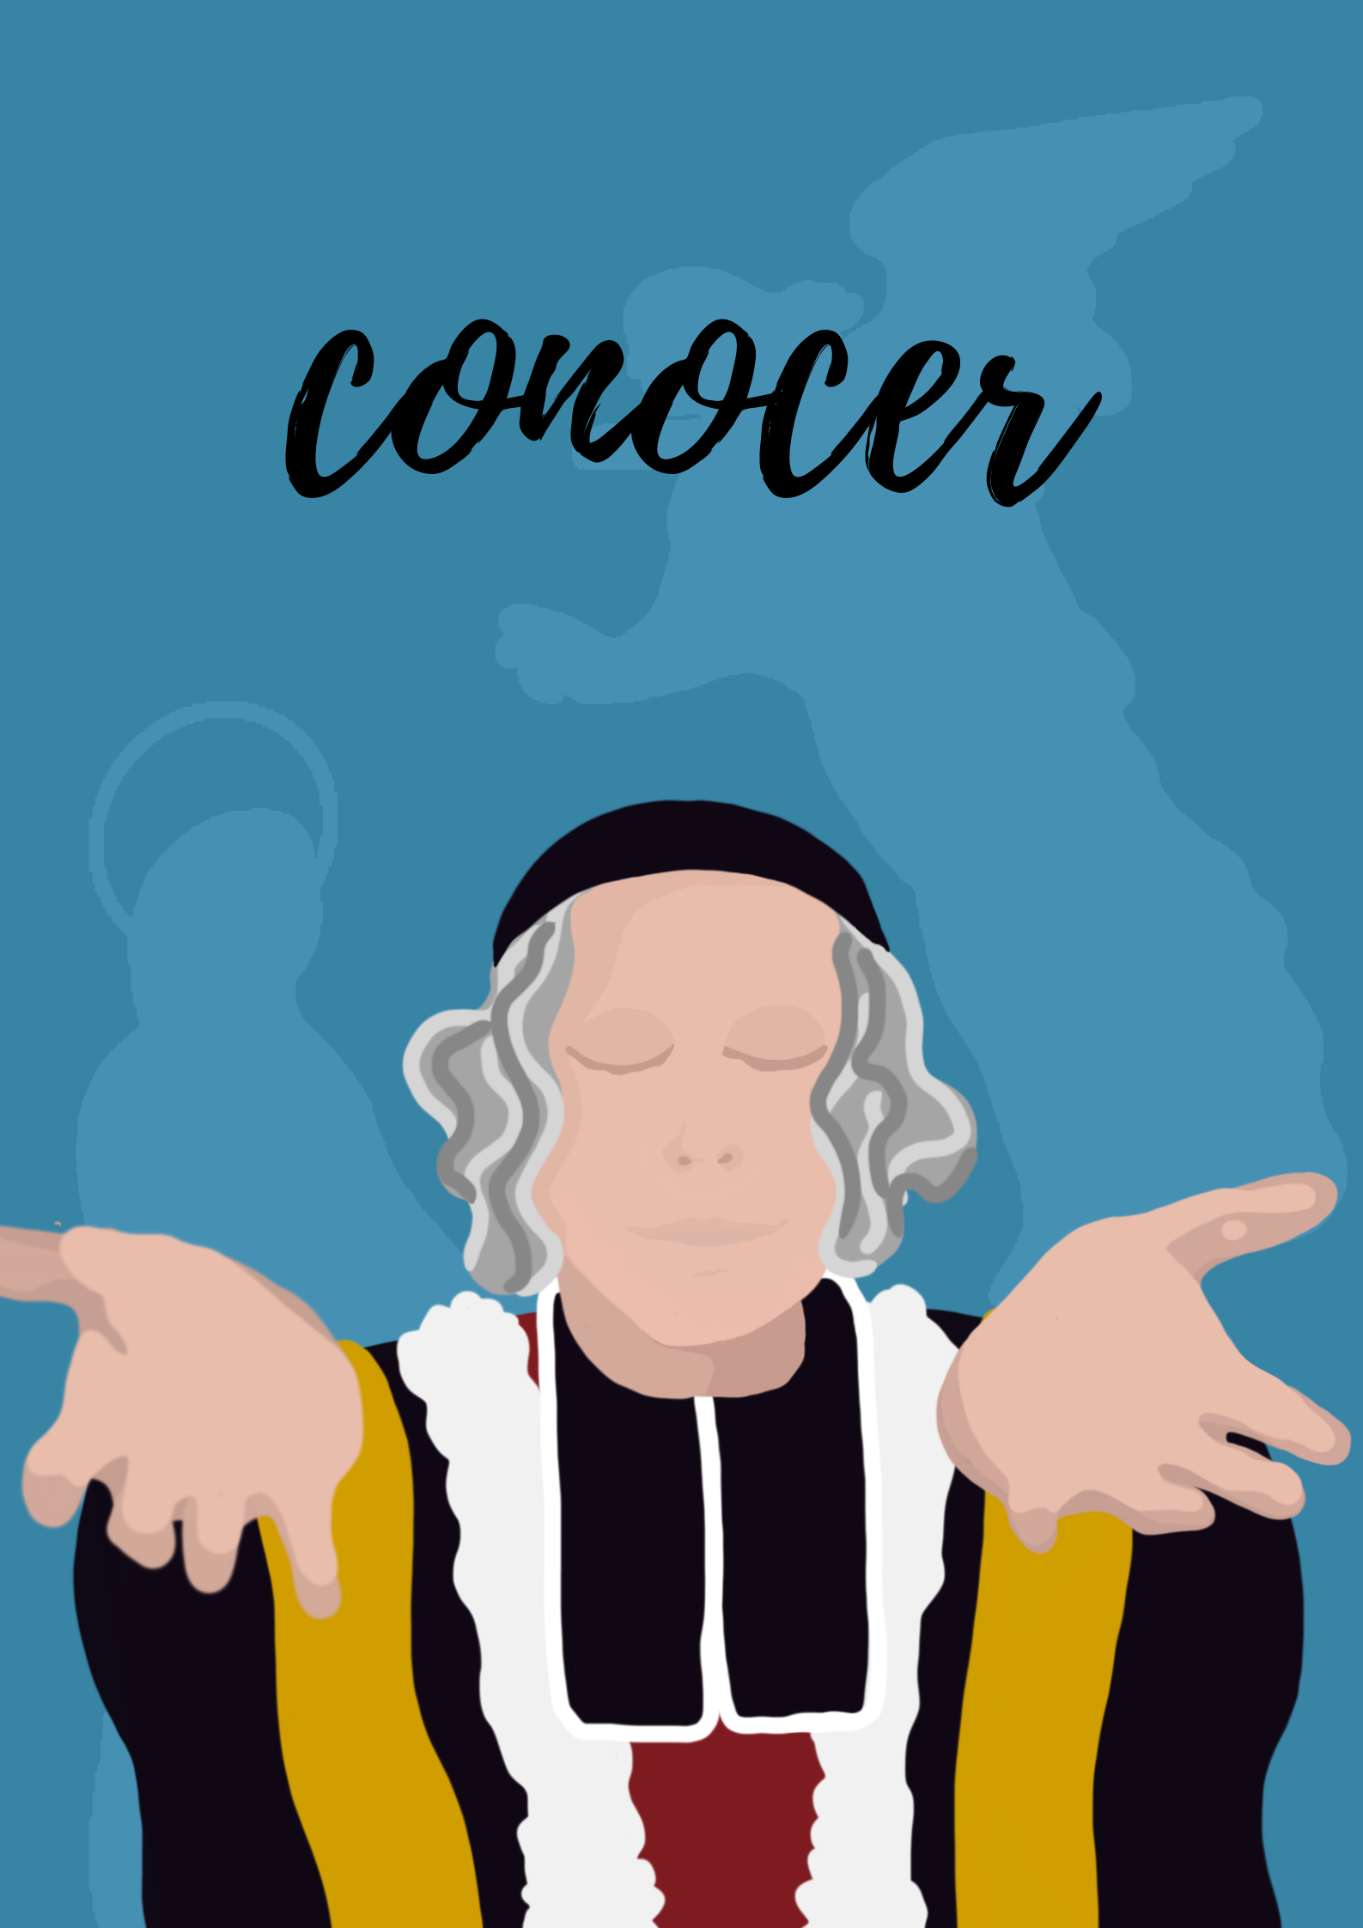
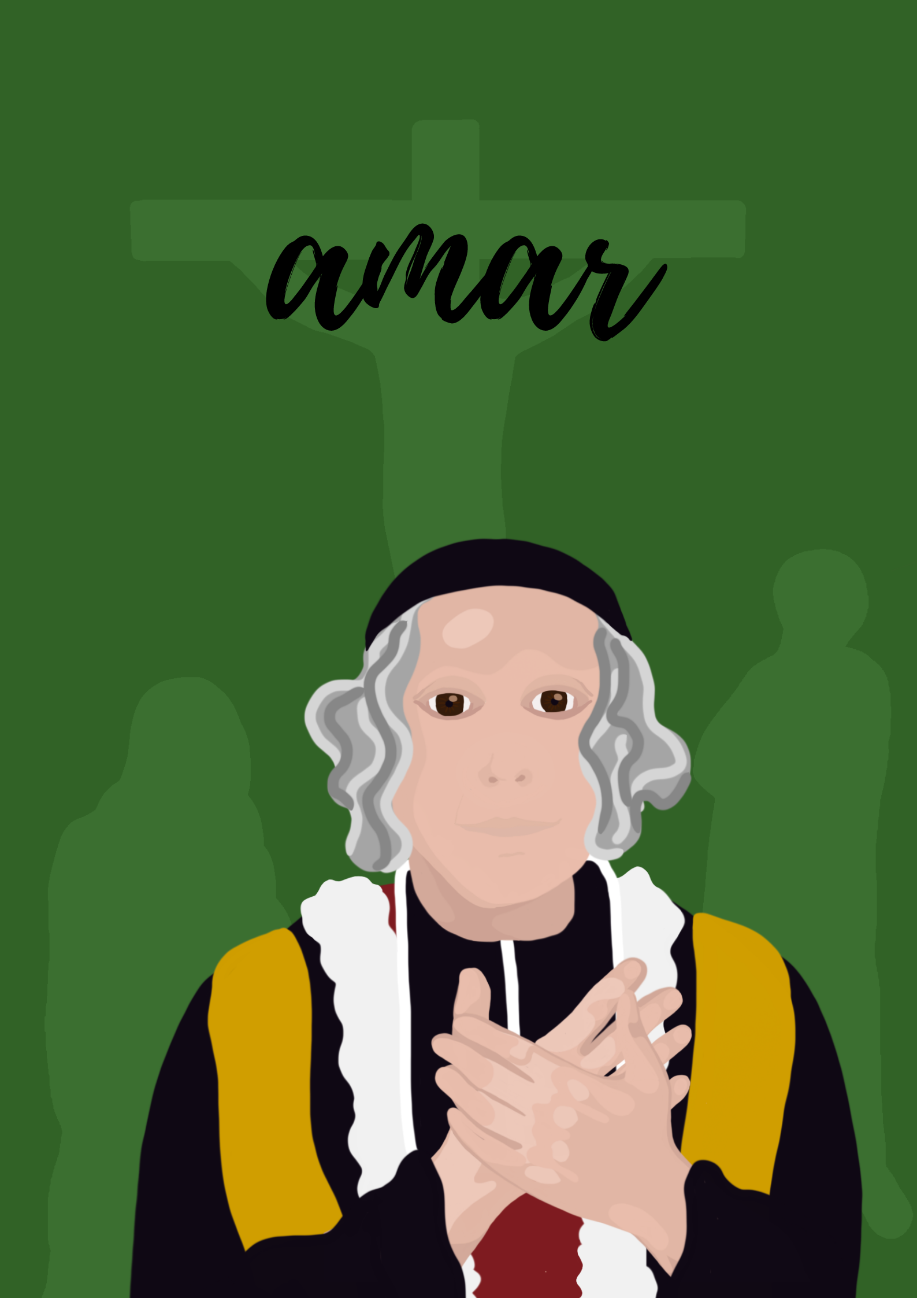
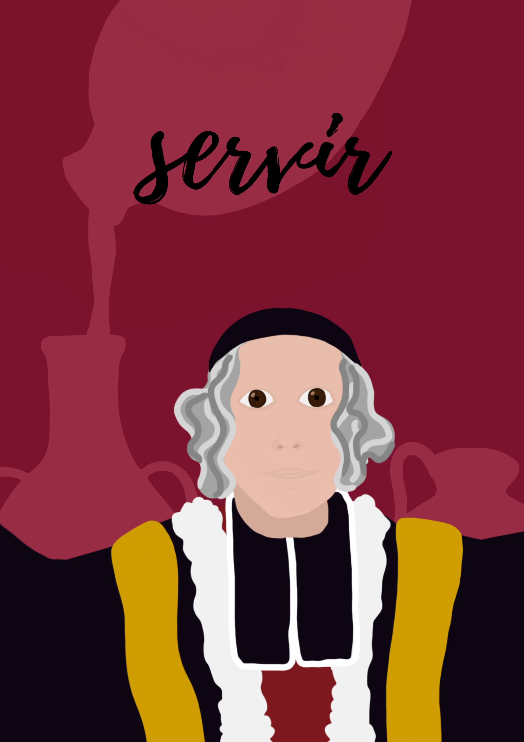
Chaminade
3ESO

Slide 2
¡Volvemos juntos un año más!
¡Lo hacemos con Chaminade!

Slide 3
1

Slide 4

1
Fíjate en las imágenes.
¿De qué hablan todas ellas?

Slide 5
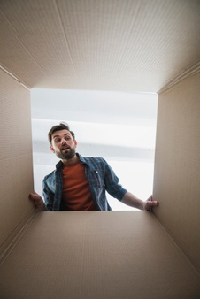
1
Fíjate en las imágenes.
¿De qué hablan todas ellas?

Slide 6

1
Fíjate en las imágenes.
¿De qué hablan todas ellas?

Slide 7

1
Fíjate en las imágenes.
¿De qué hablan todas ellas?

Slide 8
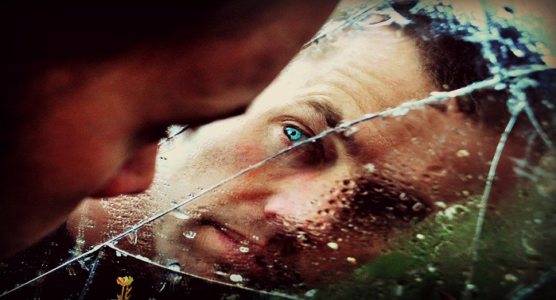
1
Fíjate en las imágenes.
¿De qué hablan todas ellas?

Slide 9
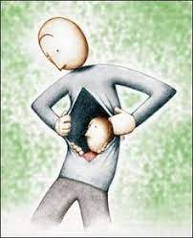
1
¿Quién está ahí?
¿Le conoces realmente?
¿Cómo me encuentro?
¿Viajas de vez en cuando a tu interior?
¿Me tengo un poco abandonado?
¿Cuáles son mis grandes preocupaciones?
¿Lo que va por ahí dentro ,
lo exteriorizo o me lo quedo sin compartir?

Slide 10
2

Slide 11
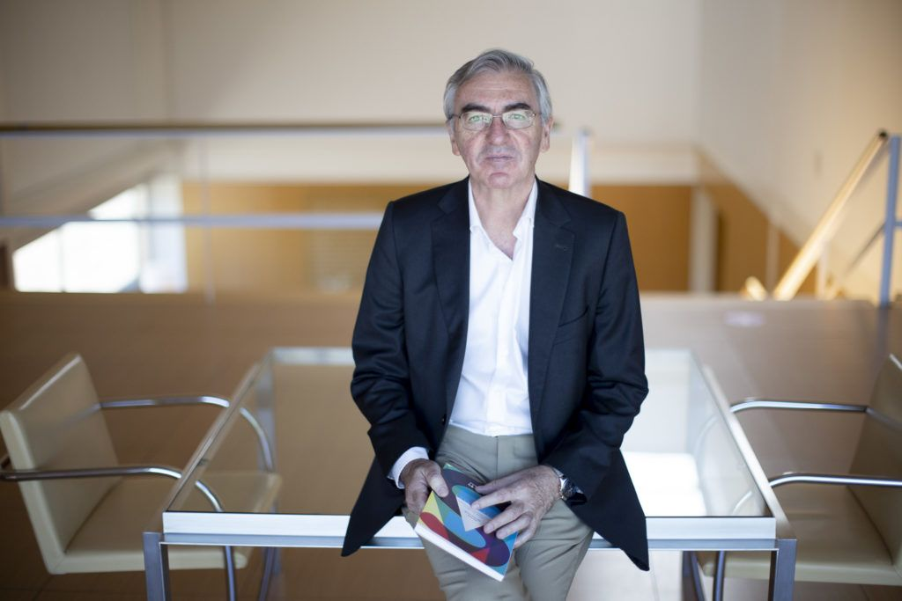
Chaminade y los Marianistas
2
Hemos pedido a José Manuel Cidad (marianista), actual presidente del Grupo SM, que nos ayude a comprender qué viven hoy los jóvenes, qué dicen los estudios y qué podemos hacer. ¡Gracias!

Slide 12
Chaminade y los Marianistas
2
Primero, conocer su trayectoria. Tiene alguna sorpresa que nos puede ayudar a escuchar mejor. Además, vive aquí, en la comunidad del colegio y parroquia. Quizá os hayáis cruzado con él. La siguiente, si os paráis, seguro que tenéis alguna buena conversación. ¿Qué sorpresa?
Su hobby preferido actualmente es TikTok
Fue nº1 en ventas con su grupo de rock
Estudió en Amorós, tiene alma “carabanchelera”
Se cambió el nombre para llamarse como su profesor

Slide 13
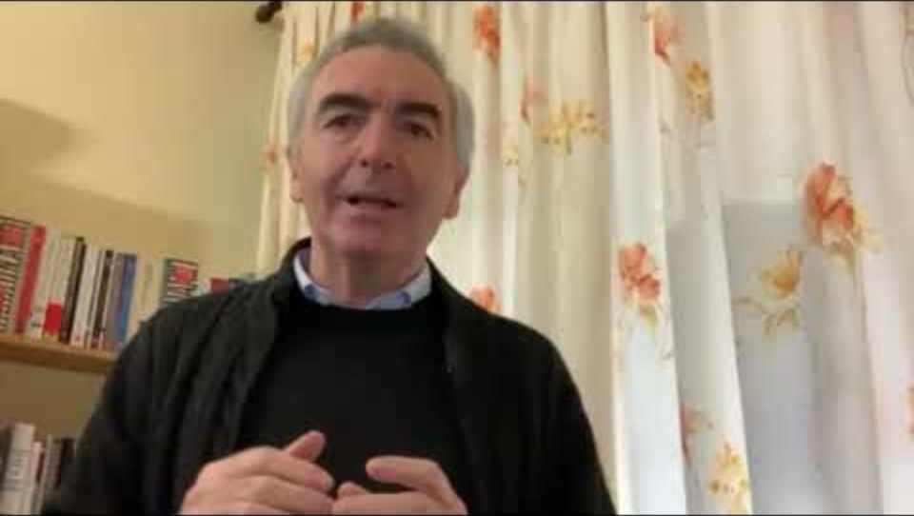
Chaminade y los Marianistas
2
José Manuel Cidad, sm

Slide 14
Chaminade y los Marianistas
Primera parada
Segunda parada
Tercera parada
Cuarta parada
Quinta parada
2
José Manuel nos invita a realizar cinco paradas sobre la juventud y su crecimiento. ¿De qué crees que hablará? ¿Qué vas descubriendo que es esencial en este tiempo?
Música
Esfuerzo
Apertura
Familia
Ocio
Amigos
Cuerpo
Libertad
Entrega
Cuerpo
Silencio
Cuidado
Alegría
Alma
Pasión
Estudio
Dedicación
Novedad
Sentimiento
Razón

Slide 15
Chaminade y los Marianistas
Primera parada
Segunda parada
Tercera parada
Cuarta parada
Quinta parada
2
PRIMERA PARADA. ¿Crees que es importante conocerte a ti mismo, darte cuenta de cómo eres, de tus cualidades, de tus virtudes, de tus dones, de tu riqueza interior, de lo que vas viviendo? ¿Cómo?
Hablando con otras personas
Con tiempos para parar
Olvidándome de lo malo
Obedecer a mi familia y profesores

Slide 16
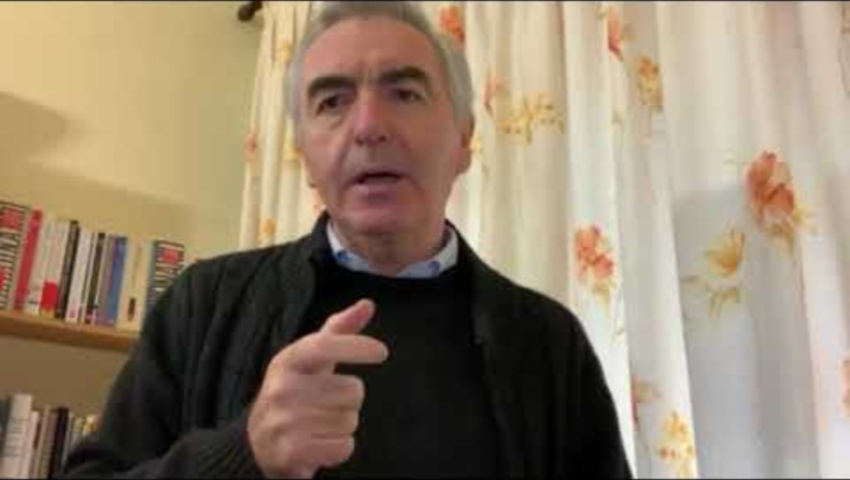
Chaminade y los Marianistas
2
José Manuel Cidad, sm

Slide 17
Chaminade y los Marianistas
Primera parada
Segunda parada
Tercera parada
Cuarta parada
Quinta parada
2
SEGUNDA PARADA. La vida no puede entenderse sin libertad. Ahora que aprendemos a elegir lo que más conviene, que nos apasiona y nos apasiona, ¿qué es imprescindible para crecer “tal como somos”?
Ideales
Sueños
Descanso
Ocio

Slide 18
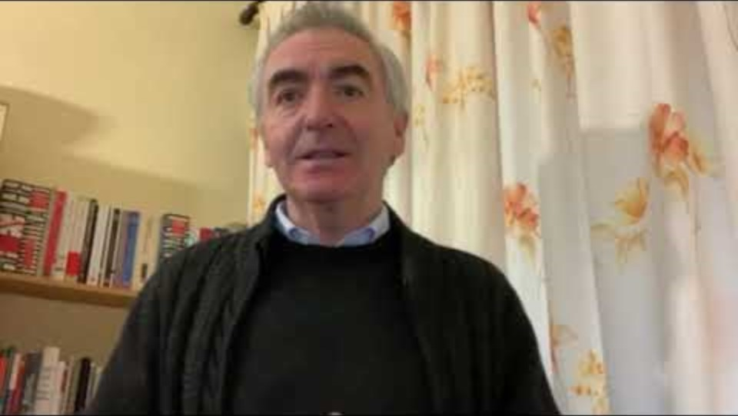
Chaminade y los Marianistas
2
José Manuel Cidad, sm

Slide 19
Chaminade y los Marianistas
Primera parada
Segunda parada
Tercera parada
Cuarta parada
Quinta parada
2
TERCERA PARADA. Te va a sorprender, a lo mejor te lo han dicho poco o te lo hemos dicho mal. Las personas tenemos una obligación muy seria con nosotros mismos. ¿Cómo andan los jóvenes de…?
Aceptación de sí mismo
Confianza personal
Valoración de sí
Vivir su amplia riqueza

Slide 20
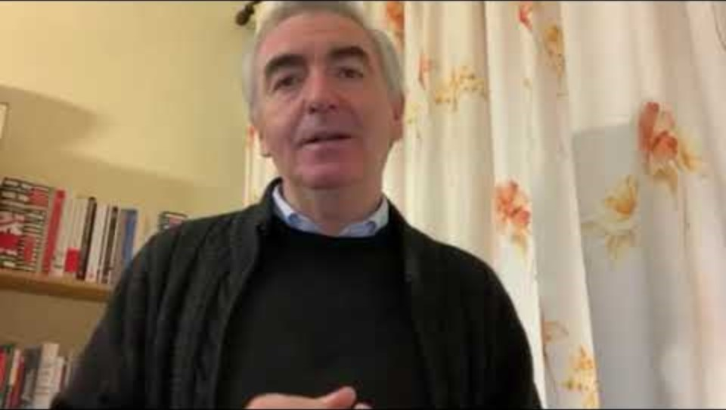
Chaminade y los Marianistas
2
José Manuel Cidad, sm

Slide 21
Chaminade y los Marianistas
Primera parada
Segunda parada
Tercera parada
Cuarta parada
Quinta parada
2
CUARTA PARADA. Es fácil reconocer que una parte –no pequeña- de lo que somos, se lo debemos a otros y estamos en deuda con ellos. Nos constituyen. Nos han dado forma. ¿Qué deseaba Chaminade?
No nos cansemos de tener paciencia
El roce hace el cariño
Un clavo saca otro clavo
A quien feo ama, hermoso le parece

Slide 22
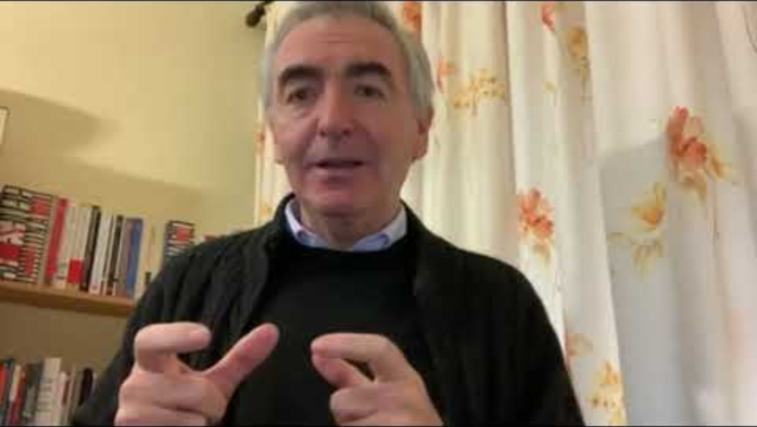
Chaminade y los Marianistas
2
José Manuel Cidad, sm

Slide 23
Chaminade y los Marianistas
Primera parada
Segunda parada
Tercera parada
Cuarta parada
Quinta parada
2
QUINTA PARADA. ¿No nos estaremos hablando de algo importante, con lo que es difícil “trabajar”, que son escurridizos, que no se sabe muy bien qué son, ni cómo llamarlos y que van siempre con nosotros?
Los fracasos
Los deseos
Las notas
Los sentimientos

Slide 24
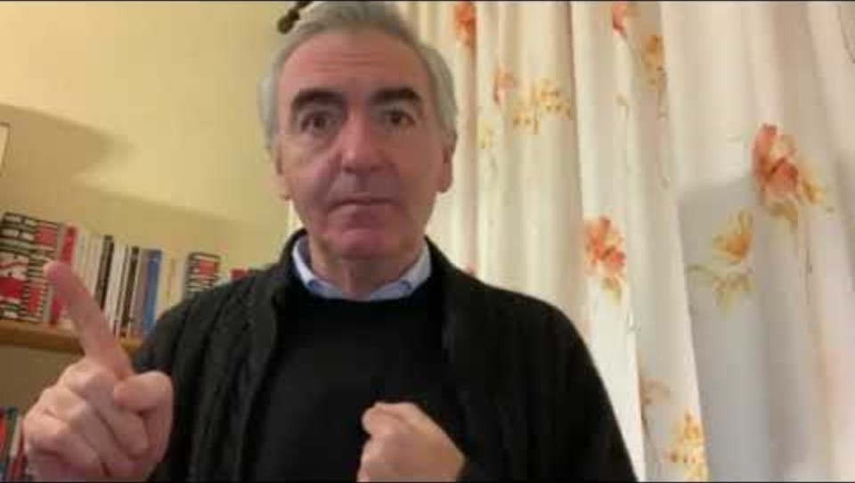
Chaminade y los Marianistas
2
José Manuel Cidad, sm

Slide 25
3

Slide 26
Actividad
Después de todo lo que has escuchado, os proponemos dos frases finales del P. Chaminade sobre las que dialogar y comprender de forma nueva.
3

Slide 27
Actividad
Después de todo lo que has escuchado, os proponemos dos frases finales del P. Chaminade sobre las que dialogar y comprender de forma nueva.
“Lo esencial
es lo interior.
3
¿Cómo se entiende normalmente?
¿Cómo la entendemos ahora?

Slide 28
Actividad
Después de todo lo que has escuchado, os proponemos dos frases finales del P. Chaminade sobre las que dialogar y comprender de forma nueva.
“Ser personas
de cuatro cuarterones.
3
¿Cuatro cuarterones?
¿Qué quiso decir?

Slide 29
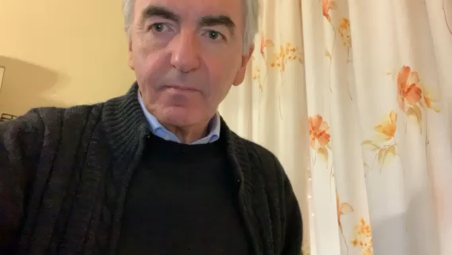
Actividad
3
José Manuel Cidad, sm

Slide 30
¡Gracias!
AMORÓS

